Slide 1
二次元柔軟タワークレーンの
連成動解析
連続体はりと ANCF 吊りロープのモデル構築
およびモード打切り精度の検討
研究進捗報告
2026年11月2日
01
Notes:
月例ゼミ用。モデル構築、各部の導出、数値検証と模態収束性を報告する。実機検証済みという主張は参考文献のモデルに限る。
実装参照: matlab/+continuum, matlab/+aleancf。数式の上付きTは転置、ドットは時間微分、プライムは空間微分。

Slide 2
研究目的と今回の報告範囲
構造の柔性が吊り荷の振れと残留振動に与える影響を調べる
タワーとジブを連続はり、吊りロープを ANCF で表す
今回はモデル導出、実装の検証、三・四モード比較を報告する
02
Notes:
約20〜25分を想定。制御器設計と実機パラメータ同定は今後の課題。
実装参照: matlab/+continuum, matlab/+aleancf。数式の上付きTは転置、ドットは時間微分、プライムは空間微分。

Slide 3
先行研究と本モデルの位置づけ
項目 | 参考論文 | 本モデル
構造 | 非一様はり、空間運動 | 一様等価はり、二次元
振型 | FEで抽出した部品固有振型 | 片持ちはりの解析固有振型
ロープ | 軸ばねと横振動の別モデル | ANCF / ALE-ANCFで連成
検証 | 実機で同定・実験検証 | 静的解析解と数値検証
共通する基盤：Euler–Bernoulli はりと仮定モード法（Ritz 法）
03
Notes:
Rauscher & Sawodny, IEEE TCST 29(1), 64–79, 2021. DOI:10.1109/TCST.2019.2961639. ユーザー提供PDF。§II-B,DはRitzとFEによる部品振型抽出。§IV-Aは実機固有振動数の同定・検証。論文の検証を現コードの実機検証と同一視しない。
実装参照: matlab/+continuum, matlab/+aleancf。数式の上付きTは転置、ドットは時間微分、プライムは空間微分。

Slide 4
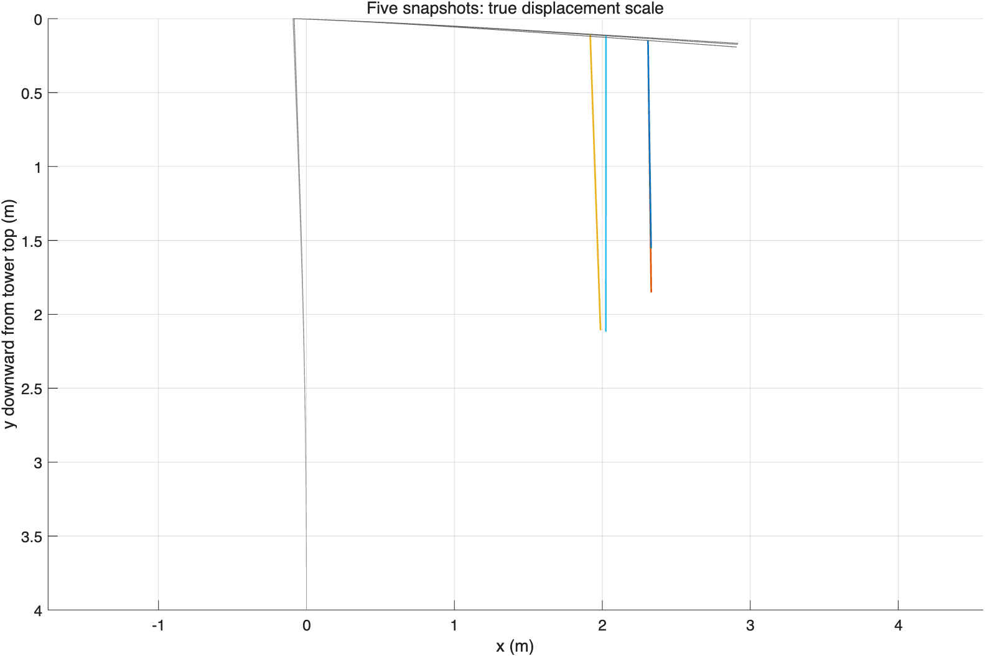
対象系と座標系
X は右向き、Y は下向き。原点は未変形タワー頂部
タワー座標 z：基部から上向き。ジブ座標 ξ：根元から右向き
タワー高さ H
ジブ長さ B
トロリ位置 x(t)
材料長 L(t)
04
Notes:
形状は既存の計算結果。微小な構造変形は実変位スケールで示す。図の原点・符号を先に説明する。
実装参照: matlab/+continuum, matlab/+aleancf。数式の上付きTは転置、ドットは時間微分、プライムは空間微分。

Slide 5
モデルの仮定
基部固定。タワー頂部とジブ根元は剛接合
構造は微小変形の Euler–Bernoulli はり。軸変形とねじりを省略
ロープは伸長と曲げを許容し、張力を保持する範囲を扱う
トロリ位置と巻上げ材料長を時間関数として規定する
05
Notes:
平衡ジブ、カウンターウェイト、タイロッド、基礎柔度は含まない。これらは対象構造を単純化する仮定。ロープの大変位と構造の小変形は区別する。
実装参照: matlab/+continuum, matlab/+aleancf。数式の上付きTは転置、ドットは時間微分、プライムは空間微分。

Slide 6
連続はりの支配式とモード展開
Euler–Bernoulli 仮定より、曲率は変位の空間二階微分で近似
分布変位を有限個の空間関数と時間座標に分離する
μ ∂²w/∂t² + EI ∂⁴w/∂s⁴ = f(s,t)
w_T(z,t) = Σ φ_i(z)η_i(t)
w_J(ξ,t) = Σ ψ_j(ξ)ζ_j(t)
06
Notes:
導出の起点は連続体の運動・ひずみエネルギー。強形式の集中荷重は分布または境界作用として解釈する。モード数は部品ごとに設定する。
実装参照: matlab/+continuum, matlab/+aleancf。数式の上付きTは転置、ドットは時間微分、プライムは空間微分。

Slide 7
仮定モードと境界条件
基部固定条件：φ_i(0)=φ′_i(0)=0
ジブ根元の相対変形：ψ_j(0)=ψ′_j(0)=0
先端値を1に正規化した未負荷片持ちはり固有振型を使用
F_i(u) = cosh(β_i u) − cos(β_i u)
− σ_i {sinh(β_i u) − sin(β_i u)}
φ_i(z) = F_i(z/H)/F_i(1), cosh β_i cos β_i = −1
σ_i = (cosh β_i + cos β_i)/(sinh β_i + sin β_i)
07
Notes:
σ_i=(coshβ_i+cosβ_i)/(sinhβ_i+sinβ_i)。β=[1.875104,4.694091,7.854757,10.995541]。ジブではHをBに置換。自然境界条件を満たす無負荷振型を荷重下のRitz基として使用するため、端部モーメントに対する打切り精度を別途確認する。
実装参照: matlab/+continuum, matlab/+aleancf。数式の上付きTは転置、ドットは時間微分、プライムは空間微分。

Slide 8
タワーのエネルギーと離散化
タワーの横変形は w_T=φ(z)η と表す
エネルギーに代入すると、空間積分が質量・剛性行列になる
T_T = ½ ∫[0,H] μ_T (φ η̇)² dz
U_T = ½ ∫[0,H] EI_T (φ″η)² dz
M_T = ∫ μ_T φᵀφ dz, K_T = ∫ EI_T φ″ᵀφ″ dz
08
Notes:
φは行ベクトル。ηはモード座標の列ベクトル。塔身自重の重力エネルギーはこの横変形近似では定数。軸圧による幾何剛性は実装していない。式は連続場への直接積分であり梁FEの組立ではない。
実装参照: matlab/+continuum, matlab/+aleancf。数式の上付きTは転置、ドットは時間微分、プライムは空間微分。

Slide 9
タワー頂部とジブの接続運動学
a=φ(H)、b=φ′(H) とおく
タワー頂部の並進と傾きがジブ全体を動かす
r_J(ξ) = [ ξ+aη , −ξbη+ψ(ξ)ζ ]ᵀ
u_top = aη, θ_top = bη
y_tip = −B bη + ψ(B)ζ
09
Notes:
Y下向き、塔身z上向きの符号規約。塔頂斜率bηによりジブが−ξbηだけ鉛直移動する。ジブ根元相対たわみの固定条件と、根元の絶対運動は区別する。
実装参照: matlab/+continuum, matlab/+aleancf。数式の上付きTは転置、ドットは時間微分、プライムは空間微分。

Slide 10
ジブのエネルギーと構造間の連成
ジブの絶対速度を積分し、タワーとの慣性交差項を保持
ジブ自身の曲げと重力をポテンシャルに含める
T_J = ½ ∫[0,B] μ_J ṙ_Jᵀṙ_J dξ
U_J = ½ ∫[0,B] EI_J (ψ″ζ)² dξ − ∫[0,B] μ_J g r_J,Y dξ
T_s = ½ q̇_sᵀM_s q̇_s, U_s = ½ q_sᵀK_s q_s − F_g,sᵀq_s
10
Notes:
q_s=[η;ζ;x]。構造だけのM_s,K_sはx列に直接寄与しない。トロリ質量が後でxの慣性を与える。32点Gauss積分。非連成はりの質量と剛性からC_ii=2ζ_d√(m_i k_i)の経験減衰を導入。
実装参照: matlab/+continuum, matlab/+aleancf。数式の上付きTは転置、ドットは時間微分、プライムは空間微分。

Slide 11
移動トロリの運動学
吊点はジブ上の ξ=x(t) にある
位置の微分では x の移動に伴う対流加速度が生じる
r_A = r_J(x), J_A = ∂r_A/∂q_s
ṙ_A = J_A q̇_s, r̈_A = J_A q̈_s + h_A
h_A,Y = 2{−bη̇+ψ′(x)ζ̇}ẋ + ψ″(x)ζ ẋ²
11
Notes:
h_A,X=0。ヤコビの行は[a,0,1]と[−xb,ψ,−bη+ψ′ζ]。コードのpoint.mで解析的に評価し方向有限差分で検証した。
実装参照: matlab/+continuum, matlab/+aleancf。数式の上付きTは転置、ドットは時間微分、プライムは空間微分。

Slide 12
トロリの質量と一般化力
トロリ質量 m_T を吊点の絶対運動で表す
運動エネルギーと重力から質量・力への寄与を求める
T_tr = ½ m_T ṙ_Aᵀṙ_A, U_tr = −m_T g r_A,Y
M_tr = m_T J_AᵀJ_A
f_tr = m_T J_Aᵀ([0,g]ᵀ − h_A)
12
Notes:
この項により移動トロリと構造の双方向慣性連成が入る。位置軌道を拘束で指定するため実際の駆動一般化力は乗数から回収する。
実装参照: matlab/+continuum, matlab/+aleancf。数式の上付きTは転置、ドットは時間微分、プライムは空間微分。

Slide 13
ANCF ロープの節点座標と補間
位置と未伸長材料座標 s に対する勾配を節点自由度にする
2節点要素は8自由度。隣接要素は位置と勾配を共有
e_i = [X_i, Y_i, X_s,i, Y_s,i]ᵀ
r(s,t) = N(u,ℓ)e_e, u=(s−s₁)/ℓ
N = [H₁I₂, ℓH₂I₂, H₃I₂, ℓH₄I₂]
13
Notes:
H1=1−3u²+2u³,H2=u−2u²+u³,H3=3u²−2u³,H4=−u²+u³。ℓは未伸長材料長。勾配は単位接線ではなく、伸長を含むため正規化しない。両端の接線は拘束しない。
実装参照: matlab/+continuum, matlab/+aleancf。数式の上付きTは転置、ドットは時間微分、プライムは空間微分。

Slide 14
ロープの弾性エネルギーと内力
工程ひずみと材料曲率尺度を採用する
弾性内力はエネルギーの解析勾配から求める
a = r_s, c = r_ss, ε = ‖a‖−1
k_m = (a_X c_Y − a_Y c_X)/(aᵀa)
U_c = ½ ∫(EA ε² + EI_c k_m²) ds, Q_int = ∂U_c/∂e
14
Notes:
k_mは幾何曲率cross(a,c)/||a||³とは異なる尺度。既存ALE要素の構成則を継承。各要素8点Gauss積分。EAεは軸方向構成則の力であり、曲げせん断を含む端反力と区別する。
実装参照: matlab/+continuum, matlab/+aleancf。数式の上付きTは転置、ドットは時間微分、プライムは空間微分。

Slide 15
変材料長の ALE 運動学
下端の材料ラベルを0に固定し、上端を −L(t) とする
全要素の材料格子を比例移動させる
s_i(t) = (−1+i/N_e)L(t), i=0,…,N_e
v_material = Nė + N_t e
a_material = Në + 2N_tė + N_tt e
15
Notes:
N_t,N_ttは材料座標sを固定した時間微分。節点速度と材料速度は異なる。固定長ではN_t=N_tt=0。要素の追加削除は行わない。規定材料運動の自由ロープ領域を扱い、巻取り接触は含まない。
実装参照: matlab/+continuum, matlab/+aleancf。数式の上付きTは転置、ドットは時間微分、プライムは空間微分。

Slide 16
ロープの質量・重力・輸送慣性
材料加速度の仮想仕事を用いて要素方程式を組み立てる
長さの置換だけでなく、輸送慣性項を保持する
M_c = ∫ ρA NᵀN ds, F_g,c = ∫ ρA Nᵀ[0,g]ᵀ ds
Q_ALE = ∫ ρA Nᵀ(2N_tė + N_tt e) ds
M_c ë + Q_int + Q_ALE = F_g,c + 接続力
16
Notes:
自由領域質量はρAL。開放領域を閉鎖系とみなした通常のエネルギー保存は要求しない。固定長・無減衰試験と材料運動学試験を区別する。
実装参照: matlab/+continuum, matlab/+aleancf。数式の上付きTは転置、ドットは時間微分、プライムは空間微分。

Slide 17
吊り荷と全体系の一般化座標
吊り荷は独立した位置 r_P を持つ質点として表す
ロープ両端は位置のみで接続し、相対回転を許す
T_P = ½ m_P ṙ_Pᵀṙ_P, U_P = −m_P g Y_P
q = [η; ζ; x; e; r_P]
n = n_T+n_J+1+4(N_e+1)+2
17
Notes:
初期の2+2モード、3ロープ要素ではn=23。比較計算では6要素、3+3でn=37、4+4でn=39。吊り荷回転やダブルペンデュラムは含めない。
実装参照: matlab/+continuum, matlab/+aleancf。数式の上付きTは転置、ドットは時間微分、プライムは空間微分。

Slide 18
接続拘束と規定トロリ運動
上端と吊点、下端と吊り荷を一致させる
トロリ軌道を加えた5個のスカラー拘束を課す
Φ_A = e_top,pos − r_A(q_s) = 0
Φ_B = e_bottom,pos − r_P = 0
Φ_x = x−x_d(t) = 0, G = ∂Φ/∂q
18
Notes:
Φ_AとΦ_Bは各2成分。Φdot=G qdot−[0,0,0,0,xd_dot]^T。上端材料は移動するが、端点位置は節点位置自由度なので本接続拘束のLに対する陽な偏微分はゼロ。
実装参照: matlab/+continuum, matlab/+aleancf。数式の上付きTは転置、ドットは時間微分、プライムは空間微分。

Slide 19
全体系 DAE と数値解法
各部の質量と力を組み立て、接続力を乗数 λ で表す
加速度拘束を解き、ode15s で位置・速度を積分する
M(q,t)q̈ + Gᵀλ = f(q,q̇,t), Φ(q,t)=0
Gq̈ = γ − 2αΦ̇ − β²Φ
γ = [h_A; 0; 0; ẍ_d], α=β=10 s⁻¹
19
Notes:
鞍点行列[M,G^T;G,0]で加速度とλを同時に求める。実装は加速度級の拘束安定化後にODEを積分する方法であり、指数3DAEを直接ode15sに与えていない。λ1:2はロープが吊点に及ぼす力、−λ5は規定小車運動の駆動一般化力。
実装参照: matlab/+continuum, matlab/+aleancf。数式の上付きTは転置、ドットは時間微分、プライムは空間微分。

Slide 20
静的平衡と初期条件
構造を鉛直静荷重で平衡させ、ロープの自重伸びを設定する
初期速度をゼロとし、ロープを吊点まわりに2°傾けて解放
K_s q_s,0 = F_g,s + (m_T+m_P+ρAL₀)g J_A,Yᵀ
Y(u)−Y_A = u + {m_Pgu+ρAg(L₀u−u²/2)}/EA
Y_s = 1 + {m_Pg+ρAg(L₀−u)}/EA
20
Notes:
静平衡計算ではxを固定し、構造モード成分のみを解く。uは上端からの材料距離。theta0=0で静平衡、2°傾けた初期状態は位置・速度拘束を満たすが力学平衡ではない。
実装参照: matlab/+continuum, matlab/+aleancf。数式の上付きTは転置、ドットは時間微分、プライムは空間微分。

Slide 21
シミュレーション条件と入力軌道
量 | 設定値 | 量 | 設定値
H / B | 4 / 3 m | m_T / m_P | 20 / 5 kg
μ_T / μ_J | 12 / 8 kg m⁻¹ | EA / EI_c | 20000 N / 0.02 N m²
EI_T / EI_J | 80000 / 30000 N m² | ρA | 0.1 kg m⁻¹
トロリ位置 | 2 → 2.4 m（1–5 s） | 材料長 | 2 → 1.4 m（2–8 s）
解析区間 | 0–10 s | 比較の出力刻み | 0.005 s
比較計算：RelTol=2×10⁻⁸、AbsTol=10⁻¹⁰、MaxStep=0.01 s
21
Notes:
本表は実機同定値ではなく実験室尺度の例示値。五次軌道f(s)=10s³−15s⁴+6s⁵を0〜1に制限し、速度・加速度連続。比較は梁3/4モード、六ロープ要素。
実装参照: matlab/+continuum, matlab/+aleancf。数式の上付きTは転置、ドットは時間微分、プライムは空間微分。

Slide 22
実装の検証項目と到達範囲
静的平衡、質量行列の正定値性、拘束独立性を確認
吊点速度・対流加速度と方向有限差分を比較
固定長・固定トロリ・無減衰でエネルギー保存を確認
固定域のエネルギードリフト：8.313×10⁻¹² J（2 s）
三／四モード比較の最大位置拘束誤差：約6×10⁻¹³ m
22
Notes:
根拠: report/continuum/validation.txtおよびmodal_convergence/run_log.txt。小さな数値残差は離散方程式の整合性であり実物のモデル精度ではない。変長域のエネルギー保存を意味しない。
実装参照: matlab/+continuum, matlab/+aleancf。数式の上付きTは転置、ドットは時間微分、プライムは空間微分。

Slide 23
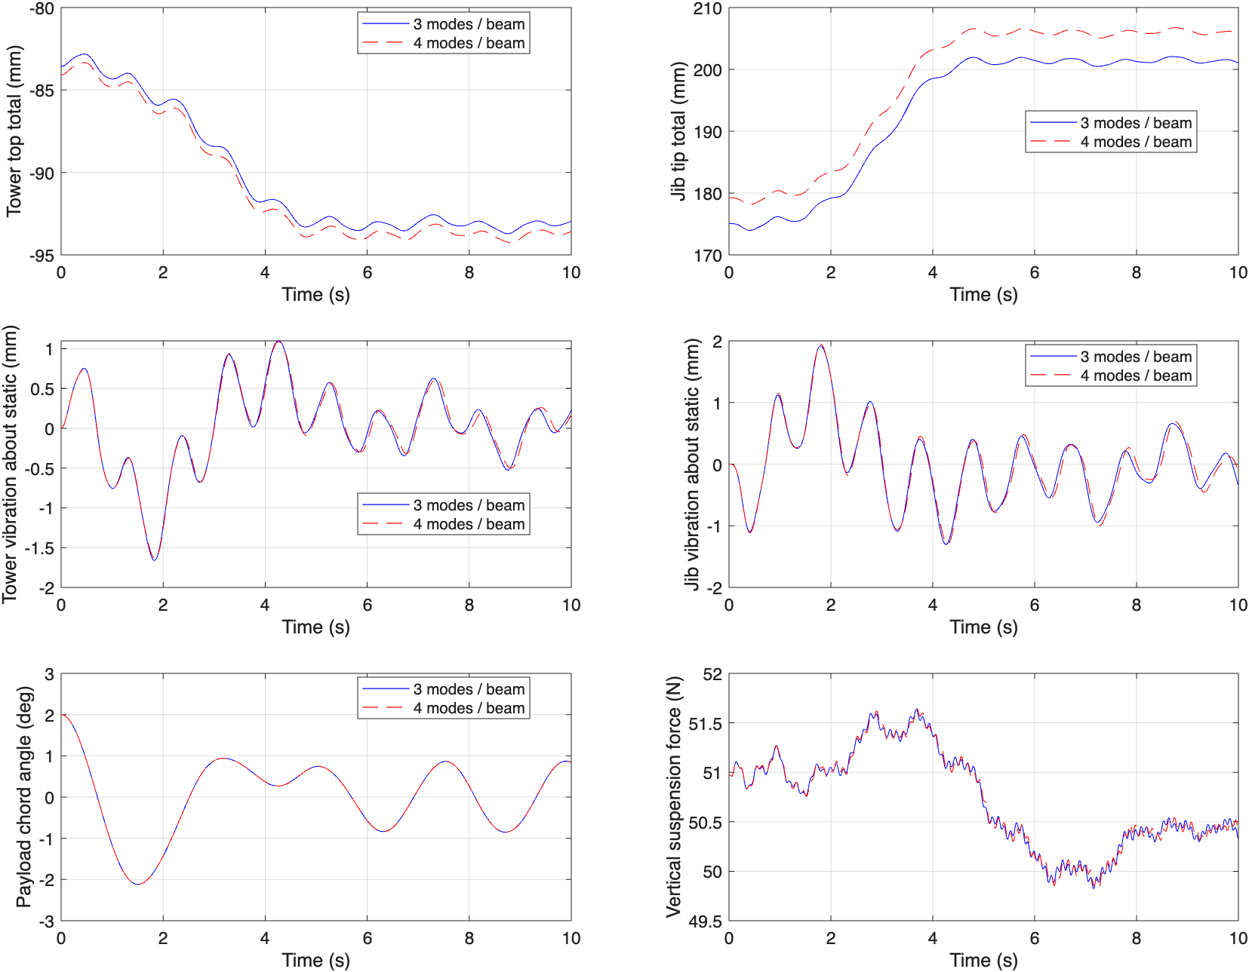
三・四モードの動的応答
23
Notes:
図: report/continuum/modal_convergence/response_comparison.png。各梁3または4モード、六ロープ要素、0–10s。振動分量は各截断モデル自身の瞬時静的平衡を差し引く。
実装参照: matlab/+continuum, matlab/+aleancf。数式の上付きTは転置、ドットは時間微分、プライムは空間微分。

Slide 24
モード打切りに対する応答感度
応答量 | 最大絶対差 | 相対差
吊り荷の振れ角 | 0.00740° | 0.350%
タワー頂部の総横変位 | 0.692 mm | 0.734%
ジブ先端の総鉛直変位 | 4.867 mm | 2.354%
タワーの振動分量 | 0.138 mm | 8.397%
ジブの振動分量 | 0.221 mm | 11.348%
振れ角の感度は小さいが、構造振動の収束は未確認
24
Notes:
出典: report/continuum/modal_convergence/dynamic_comparison.csv。相対差=max|y3−y4|/max|y4|。振動時程の差には振幅・位相の両方を含む。これは隣接離散モデル間の差であり真値に対する誤差ではない。
実装参照: matlab/+continuum, matlab/+aleancf。数式の上付きTは転置、ドットは時間微分、プライムは空間微分。

Slide 25
静的解析解による独立な誤差評価
ジブ自重 w=μ_Jg、集中重量 P=(m_T+m_P+ρAL)g を用いる
タワー頂部に伝わる曲げモーメント M₀ を求める
M₀ = wB²/2 + Px
u_top = −M₀H²/(2EI_T), θ_top = −M₀H/EI_T
y_tip = BM₀H/EI_T + wB⁴/(8EI_J) + Px²(3B−x)/(6EI_J)
25
Notes:
現コードと同一の微小変形・剛接合・一様梁仮定での解析基準。初期x=2m,L=2m,M0=847.584Nm。梁の打切り誤差を独立に評価できる。実機モデル妥当性とは別。
実装参照: matlab/+continuum, matlab/+aleancf。数式の上付きTは転置、ドットは時間微分、プライムは空間微分。

Slide 26
四モードでもジブ静たわみに誤差が残る
モデル | タワー横変位 | ジブ先端たわみ | ジブ誤差
二モード | −82.177 mm | 166.947 mm | 13.084%
三モード | −83.575 mm | 175.055 mm | 8.863%
四モード | −84.085 mm | 179.246 mm | 6.682%
解析解 | −84.758 mm | 192.080 mm | 基準値
主な誤差源：端部モーメントに対するタワー頂部回転角の近似
26
Notes:
出典: static_convergence.csv。x=2m,L=2m、鉛直静載。四モード誤差12.834mmのうち12.816mmがタワー頂部回転角伝達に由来。static_rotation.csv。
実装参照: matlab/+continuum, matlab/+aleancf。数式の上付きTは転置、ドットは時間微分、プライムは空間微分。

Slide 27
現在の結論と次の課題
連続はりと ANCF ロープの二次元連成モデルを実装した
本算例の振れ角は三・四モード間で比較的安定した
構造静たわみと残留振動は、十分なモード収束に達していない
論文の平面内境界条件との照合と静的修正基底を検討する
27
Notes:
次はタワー端矩の静的形状z²の追加などを候補とし、線形独立性・質量剛性・接続運動学を一貫して更新する。これは改良候補であり参考論文が実施したとする主張ではない。二次元の検証を先に完了する。
実装参照: matlab/+continuum, matlab/+aleancf。数式の上付きTは転置、ドットは時間微分、プライムは空間微分。

Slide 28
参考文献と再現用ファイル
F. Rauscher and O. Sawodny, IEEE TCST, 29(1), 64–79, 2021
“Modeling and Control of Tower Cranes With Elastic Structure”
モデル：matlab/+continuum、matlab/+aleancf
解析：analyze_continuum_modal_convergence.m
DOI: 10.1109/TCST.2019.2961639
結果：report/continuum/modal_convergence/
28
Notes:
Rauscher & Sawodny, IEEE TCST 29(1), 64–79, 2021. DOI:10.1109/TCST.2019.2961639. ユーザー提供PDF。モデル導出は本プロジェクトの実装と日中説明書に基づく。参考文献の全尺寸実機検証は論文に対応し、現混合モデルは数値検証段階。
実装参照: matlab/+continuum, matlab/+aleancf。数式の上付きTは転置、ドットは時間微分、プライムは空間微分。

